Slide 2
Participantes

Slide 3
18 a 26 anos incompletos
Patrulhas: 10 membros de países diferentes, máximo 2 de um mesmo país.
Encontro para entregar a bagagem e fazer check-in: dia 25/07 às 08:00 em Laugardalshöl (não atrasar)
Abertura dia 25/07 às 10:00 em Laugardalshöll, centro de esportes que fica em Reiquiavique.
Primeira parte do Moot: expedições
São 11 expedições. Há brasileiros em todas as expedições.
Segunda parte do Moot: Althingi
Dia Internacional – 30/07
Fórum de Jovens: alguém do Brasil?
Cerimônia de Encerramento: dia 02/08 às 14:00

Slide 4
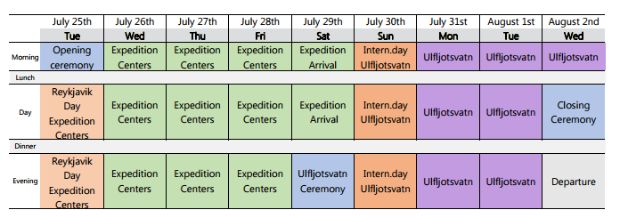

Slide 5
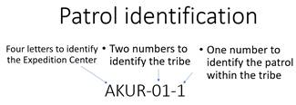
Tempo todo com a patrulha internacional
Cada Tribo (4 patrulhas de 10 pessoas) irá receber:
Tenda com 40 m2 para cozinhar, socializar e fazer outras atividades diárias
Um fogão com 2 bocas
Equipamento para cozinhar
2 mesas
Vida em Patrulha

Slide 6
A comida (itens) será fornecida às Tribos pelos Pontos de Distribuição de Comida. Na expedição os itens serão distribuídos principalmente no primeiro dia e produtos frescos poderão ser solicitados no segundo dia para o terceiro e quarto dias.
No campo, as Tribos podem fazer seus próprios cardápios baseados nos produtos disponíveis.
Cada Tribo irá receber um “Moot Cookbook”. Nele há os itens disponíveis para cada refeição e sugestão de preparo.
Levar temperos típicos do país.
Café da manhã: comida fácil de fazer, que precise apenas assar, cozinhar ou não fazer nada. Pão, queijo, leite, café, chá, skyr.
Almoço: lanche pronto. Pão, carne, patê, queijo, manteiga, chocolate, fruta e suco.
Jantar: Comida quente. As Tribos devem preparar como desejar. Carne, peixe, pasta.
Almoço do dia 25/07 até jantar do dia 02/08.
Alimentação

Slide 7
25 a 29/07
11 Expedições
AKRA: Akranes
AKUR: Hamrar
HAFN: Hafnarfjörður Town
HEIM: Heimaland - Heimaland Expedition Center
HÓLA: Hólaskjól - Hólaskjól Expedition Center
HVER: Hveragerði - Hveragerði Expedition Center
REYK: Reykjavík City
SELF: Selfoss
SKAF: Skaftafell national park - Skaftafell Expedition Center PING: Þingvellir national park - Þingvellir Expedition Center
VEST: Vestmannaeyjar island - Vestmannaeyjar Expedition Center
Expedições

Slide 8
Pontos de água: a água de torneira na Islândia é muito boa. Há avisos quando a água é imprópria para consumo. Levar “garrafinha” para carregar água.
Perto dos banheiros haverá pontos para descarte de água
Banheiros separados por sexo
Chuveiros separados por sexo. Água aquecida geotérmicamente.
Algumas expedições não terão lojas. Levar tudo o que for necessário.
Expedições

Slide 9
29/07 – 02/08
Úlfljótsvatn Scout Center
Eagle Village
The Viking Quarter
The Middle Ages
The Eve of Independence
Modern Iceland
Bull Village
Dragon Village
Giant Village
Yggdrasill Village
Global Development Village – atividades nas Vilas
Althingi

Slide 10
Não é permitido bebidas alcóolicas, drogas e afins. O consumo e posse dessas substâncias é proibida no Campo.
Barracas separadas por sexo
Somos representantes do Brasil
Não vamos passar a mão na cabeça
Regras

